Slide 1
NATILLERA SIN FRONTERAS
Doña Rosa
Una natillera, tres países.
Doña Rosa
Colombia · pesos
Y la natillera… sigue en un cuaderno.
Luz
Andrés
Estados Unidos · dólares
España · euros
1
Notes:
0:00–0:30
Ella es Doña Rosa. Vive en Colombia. [CONFIRMAR ciudad]
Toda la vida ha hecho natillera con la familia.
Pero hoy la familia está regada: Luz vive en Estados Unidos, Andrés en España. [CONFIRMAR parentesco]
Cada uno gana en otra moneda.
Y la natillera… sigue en un cuaderno.

Slide 2
EL PROBLEMA
La plata sí cruza. La natillera no.
US$13.098 M
~18 %
Diciembre
en remesas a Colombia en 2025 (+10,6 %)
de los hogares recibe remesas
fue el mes récord: US$1.173 M — el mismo mes en que se reparte la natillera
Fuente: Banco de la República (remesas 2025).
2
Notes:
0:30–1:10
En 2025 entraron a Colombia más de 13 mil millones de dólares en remesas.
Casi uno de cada cinco hogares recibe plata de afuera.
¿Y saben cuál fue el mes récord? Diciembre. El mismo mes en que se reparte la natillera.
Pero esa plata llega suelta, mes a mes, con giros, costos y vueltas.
Nadie sabe quién puso, quién debe, cuánto hay.
Y la que lleva las cuentas, casi siempre, es la abuela. [CONFIRMAR]

Slide 3
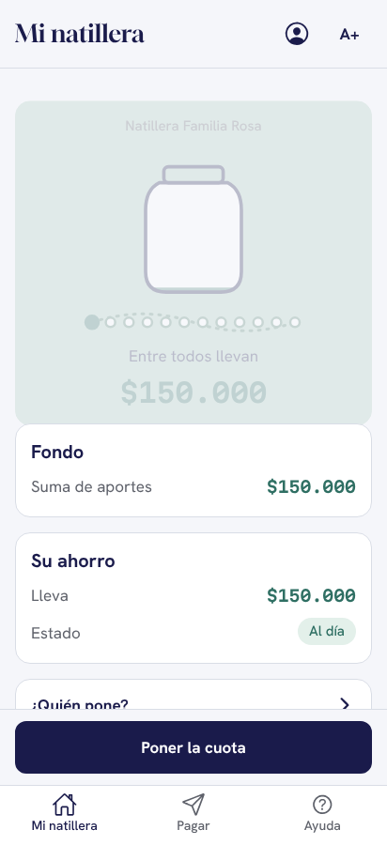
LA SOLUCIÓN
La natillera de siempre, en el celular.
Cada uno pone su cuota desde su billetera, en su moneda.
Al fondo le llegan pesos.
Todos ven lo mismo: cuánto hay, quién está al día y quién pidió prestado.
3
Notes:
1:10–1:40
Natillera sin Fronteras es la natillera de toda la vida, pero en el celular.
Cada uno pone su cuota desde su billetera, en su moneda.
Al fondo le llegan pesos.
Y todos ven lo mismo: cuánto hay, quién está al día y quién pidió prestado.
Se lo mostramos.

Slide 4
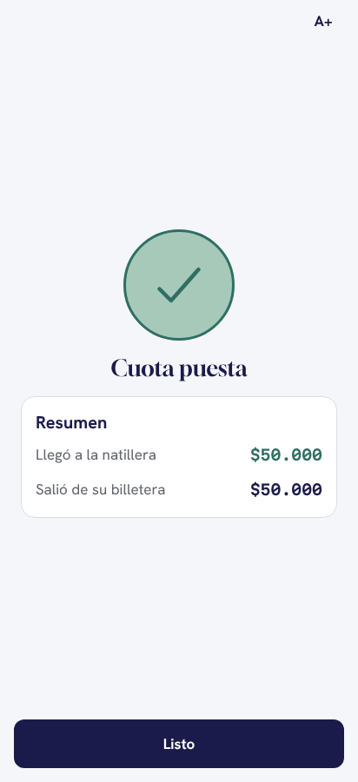
DEMO EN VIVO
Andrés pone la cuota desde España
1. Mi natillera
2. Poner la cuota
3. Va a su billetera
4. Aprueba en su billetera
5. Cuota puesta ✓
Por debajo: Interledger · Open Payments, la tubería entre billeteras y monedas.
4
Notes:
1:40–3:30 · Se proyecta el celular. Si algo falla, cortar al video de respaldo.
01 Bienvenida: tocar A+ — "Este botón agranda la letra, para Doña Rosa."
03 Entrar como Andrés — "Entra Andrés, desde España."
10 — "Aquí está todo: el fondo, lo que lleva cada uno."
11 — "Andrés pone en euros. A la natillera le llegan pesos. Antes de tocar nada ya sabe cuánto sale, cuánto llega y cuánto cuesta."
28 — "Le contamos qué va a pasar, en tres pasos."
Billetera — "La app nunca toca la plata. Andrés da el permiso en su propia billetera. Por debajo va Interledger, con Open Payments: la tubería." (única mención)
34 — "Cuota puesta. Desde España, en menos de un minuto." [CONFIRMAR tiempo]
10 — "Y Doña Rosa lo ve de una. Sin cuaderno, sin pantallazos."

Slide 5
INCLUSIÓN FINANCIERA
Hecha para la abuela
“Usted”
A+
Pide permiso
Frases cortas. Nada de palabras raras.
Letra grande en todas las pantallas. Botones para el dedo.
Su billetera aprueba antes. Si rechaza, no sale ni un peso. El costo se ve antes.
5
Notes:
3:30–4:10
La hicimos pensando en Doña Rosa, no en un banquero.
Le hablamos de "usted". Frases cortas. Nada de palabras raras.
Un botón para agrandar la letra en todas las pantallas.
Botones grandes, para el dedo.
Su billetera siempre le pide permiso antes. Si rechaza, no sale ni un peso.
Y le decimos antes cuánto cuesta. Sin letra menuda.

Slide 6
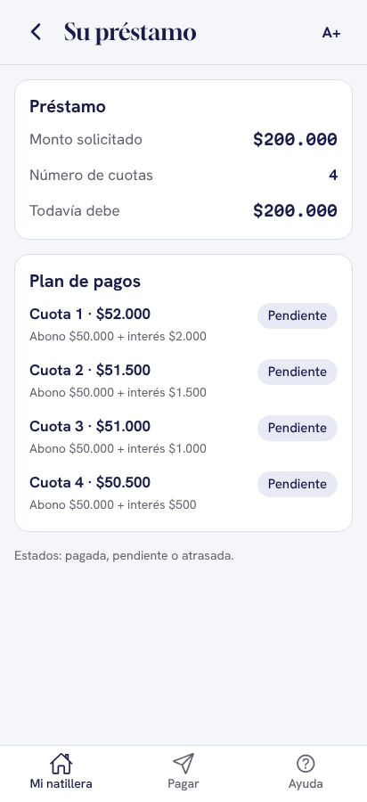
LA NATILLERA COMPLETA
Lo que viene
• La cuota que se paga sola cada mes
• Préstamos del fondo que aprueba la tesorera
• Plan de pagos claro: abono + interés
Equipo
Duvan y David Ciro · la parte de atrás · Camilo y Henry · la app
6
Notes:
4:10–4:35
La natillera completa ya funciona en la app: la cuota que se cobra sola cada mes, y los préstamos del fondo, que aprueba la tesorera. [CONFIRMAR "ya funciona" contra el back real; en demo sí funciona: pantallas 12–14 y 16–25]
Somos cuatro: Duvan y David en la parte de atrás, Camilo y Henry en la app.

Slide 7
Este diciembre, Doña Rosa no va a sacar el cuaderno.
Natillera sin Fronteras
Ahorre en familia, aunque vivan en países distintos.
Gracias
7
Notes:
4:35–5:00
Este diciembre, Doña Rosa no va a sacar el cuaderno.
Va a abrir el celular.
Va a ver que Luz puso. Que Andrés puso.
Y va a repartir la natillera con toda la familia… aunque estén lejos.
Natillera sin Fronteras. Ahorre en familia, aunque vivan en países distintos.
Gracias.

